Slide 1

МУНИЦИПАЛЬНАЯ ПРОГРАММА
«Физическая культура и спорт
в муниципальном образовании город Минусинск»

Slide 2
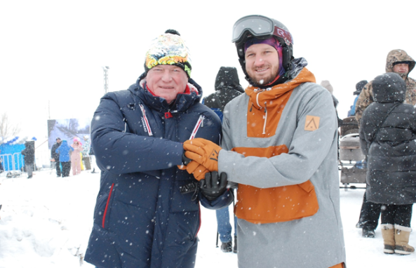
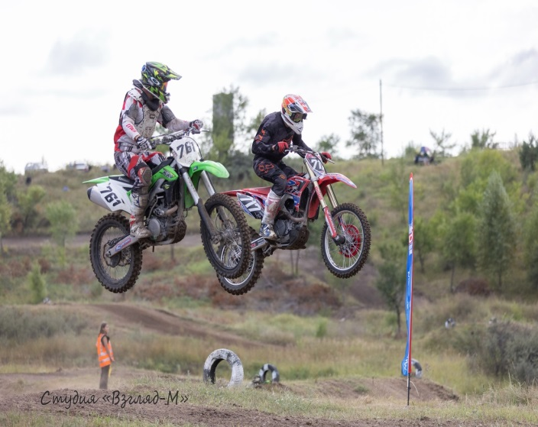
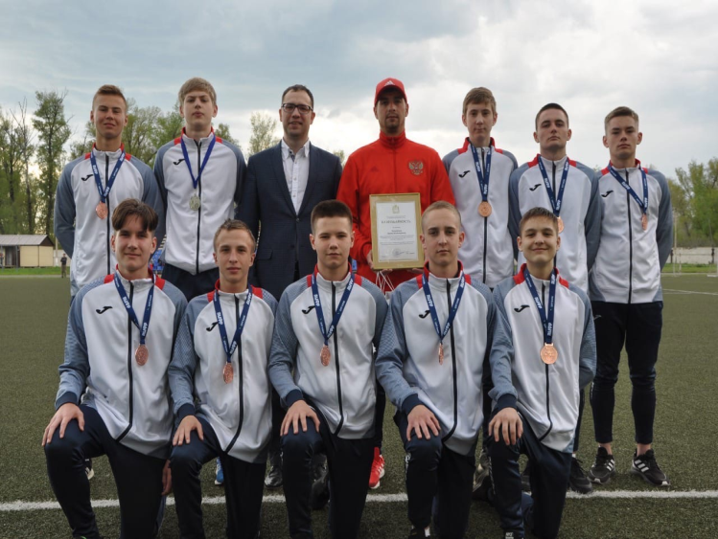
Распределение планируемых расходов по подпрограммам муниципальной программы
№ п/п | Статус (муниципальная программа, подпрограмма) | Наименование программы, подпрограммы | Расходы (тыс. руб.), годы
 |  |  | 2021 | 2022 | 2023 | Итого на период
1. | Муниципальная программа | «Физическая культура и спорт в муниципальном образовании город Минусинск» | 82 456,09 | 63 687,36 | 63 687,36 | 209 830,81

Slide 3
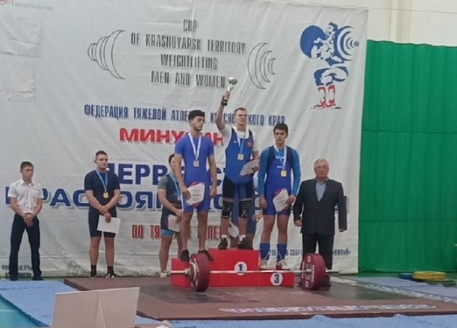
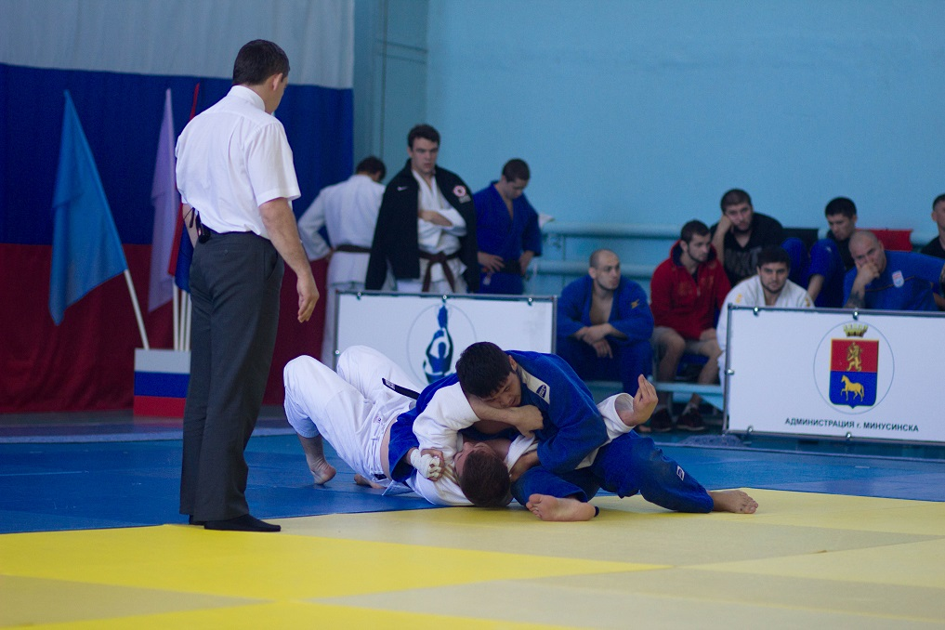
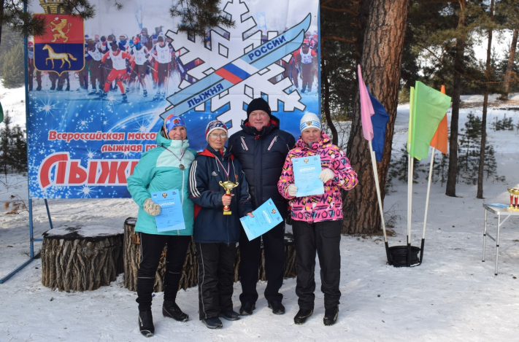
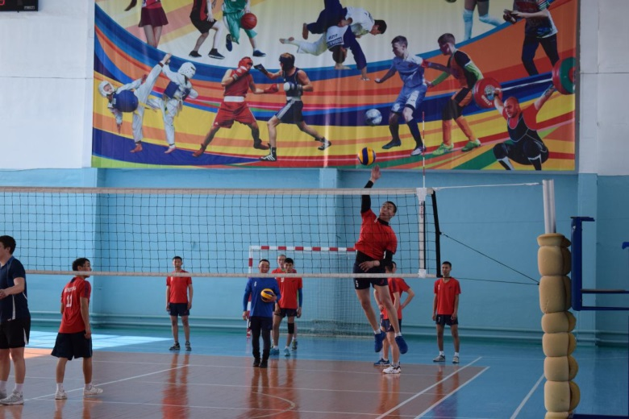
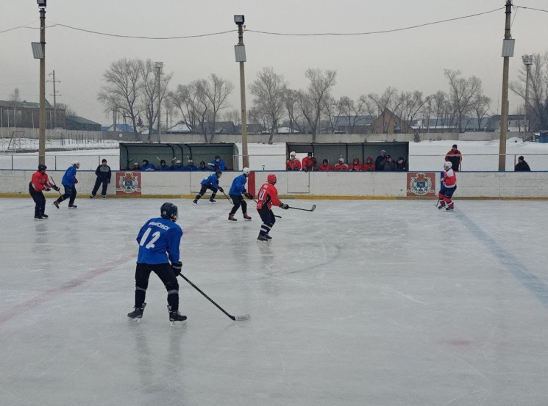
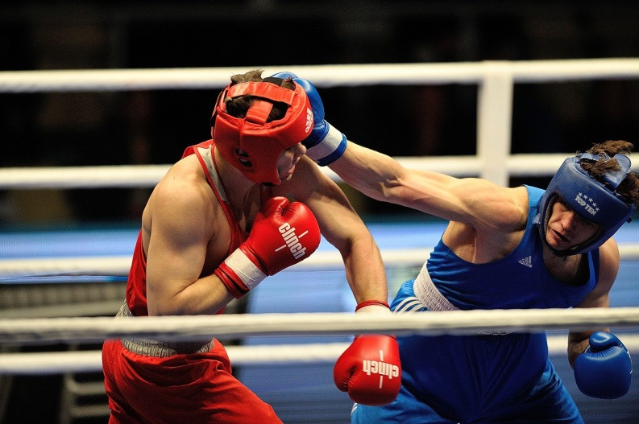
Перечень подпрограмм муниципальной программы
подпрограмма 1 «Развитие массовой физической культуры и спорта»;
подпрограмма 2 «Развитие системы подготовки спортивного резерва»;
подпрограмма 3 «Выполнение муниципальных функций в установленной форме»

Slide 4
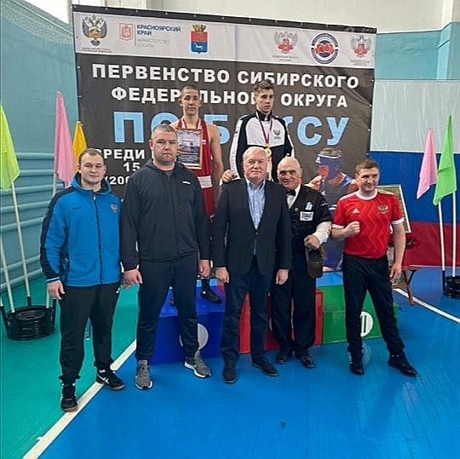
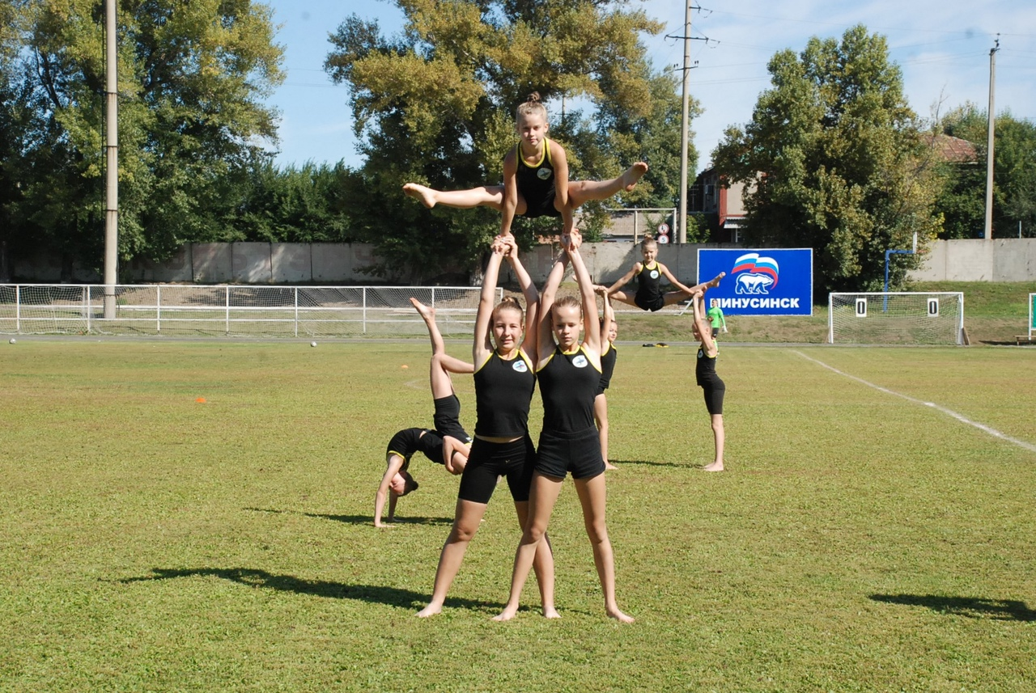
Цели муниципальной
Программы
Создание и оптимизация условий, обеспечивающих возможность для жителей города вести здоровый образ жизни, систематически заниматься физической культурой и спортом (включая спорт высших достижений), получить доступ к развитой спортивной инфраструктуре

Slide 5
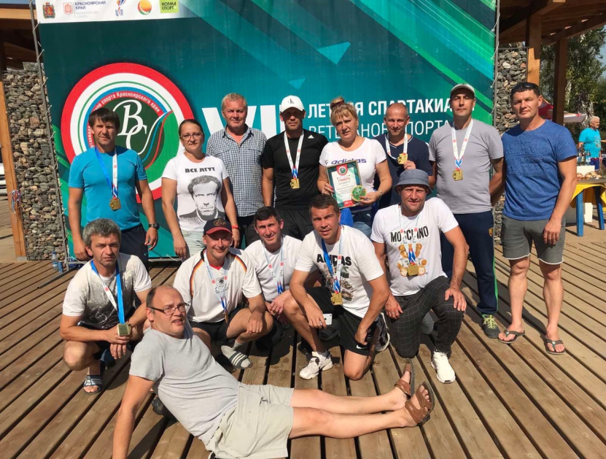
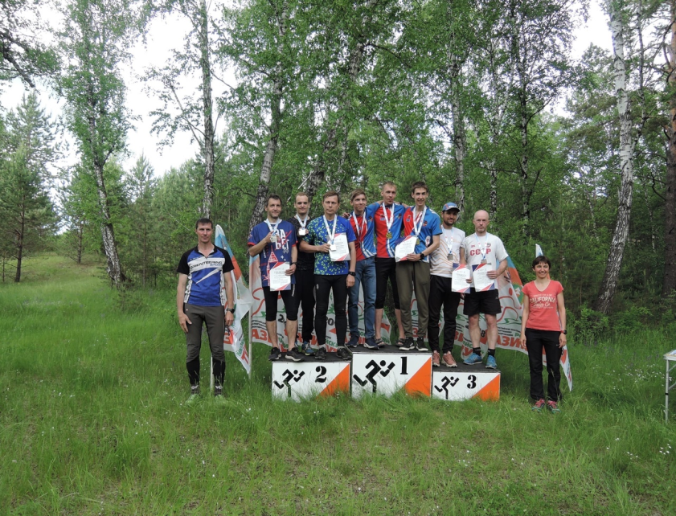
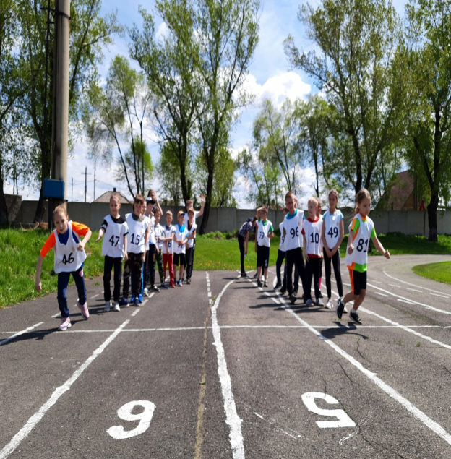
Задачи муниципальной
Программы
развитие массовой физической культуры и спорта, проведение спортивных мероприятий;
разработка и реализация комплекса мер по пропаганде физической культуры и спорта как важнейшей составляющей здорового образа жизни;
формирование системы подготовки спортивного резерва;
совершенствование финансового обеспечения физкультурно-спортивной деятельности;
укрепление материально-технической спортивной базы для занятий физической культурой и спортом.

Slide 6
Подпрограмма 1
«Развитие массовой физической культуры и спорта»
№ п/п | Статус (муниципальная программа, подпрограмма) | Наименование программы, подпрограммы | Расходы (тыс. руб.), годы
 |  |  | 2021 | 2022 | 2023 | Итого на период
 | Подпрограмма 1 «Развитие массовой физической культуры и спорта», в том числе: |  | 48 127,10 | 33 307,30 | 33 307,3 | 114 741,70
1.1. | Обеспечение деятельности (оказание услуг) подведомственных учреждений |  | 30 454,71 | 29 896,91 | 29 896,91 | 90 248,53
1.2 | Поддержка комплексного развития муниципальных учреждений |  | 1 777,11 | 0 | 0 | 1 777,11
1.3 | Организация, проведение спортивно-массовых, спортивных мероприятий и обеспечение участия в соревнованиях, согласно календарного плана |  | 3 086,83 | 3 410, 39 | 3 410, 39 | 9 907,61
1.4 | Расходы на модернизацию и укрепление материально-технической базы |  | 8 109,60 | 0 | 0 | 8 109,60
1.5 | Разработка проектно-сметной документации на реконструкцию ПСД «Электрон» |  | 3 000,00 | 0 | 0 | 3 000,00
1.6 | Расходы на поддержку спортивных клубов по месту жительства |  | 1 381,44 | 0 | 0 | 1 381,44
1.7 | Расходы на приобретение специализированных транспортных средств для перевозки инвалидов, спортивного оборудования, инвентаря, экипировки для занятий физической культурой и спортом лиц с ограниченными возможностями здоровья и инвалидов в муниципальных физкультурно-спортивных организациях |  | 317,42 | 0 | 0 | 317,42

Slide 7
Подпрограмма 2
«Развитие системы подготовки спортивного резерва»
№ п/п | Статус (муниципальная программа, подпрограмма) | Наименование программы, подпрограммы | Расходы (тыс. руб.), годы
 |  |  | 2021 | 2022 | 2023 | Итого на период
 | Подпрограмма 2 «Развитие системы подготовки спортивного резерва», в том числе: |  | 30 639,24 | 26 592,81 | 26 592,81 | 83 824,86
2.1. | Обеспечение деятельности (оказание услуг) подведомственных учреждений |  | 26 056,35 | 24 992,81 | 24 992,81 | 76 041,97
2.2 | Поддержка комплексного развития муниципальных учреждений |  | 173,61 | 0 | 0 | 173,61
2.3 | Организация, проведение спортивно-массовых, спортивных мероприятий и обеспечение участия в соревнованиях, согласно календарного плана |  | 1 508,60 | 1 600,00 | 1 600,00 | 4 708,60
2.4 | Выполнение требований федеральных стандартов спортивной подготовки |  | 2 278,09 | 0 | 0 | 2 278,09
2.5 | Средства на развитие детско-юношеского спорта |  | 622,60 | 0 | 0 | 622,60

Slide 8

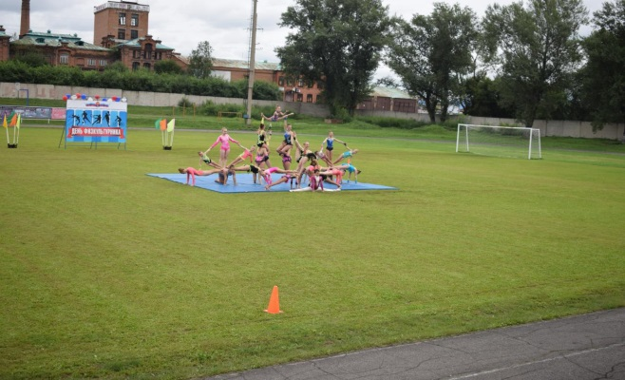
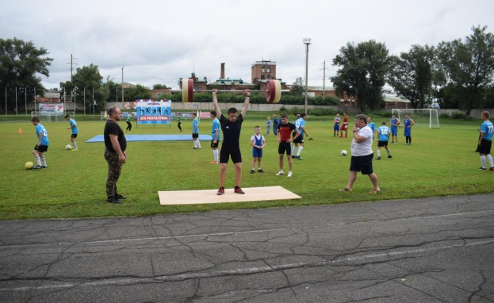
Подпрограмма 3
«Выполнение муниципальных функций в установленной форме»
№ п/п | Статус (муниципальная программа, подпрограмма) | Наименование программы, подпрограммы | Расходы (тыс. руб.), годы
 |  |  | 2021 | 2022 | 2023 | Итого на период
 | Подпрограмма 3 «Выполнение муниципальных функций в установленной форме» |  | 3 689,75 | 3 787,25 | 3 787,25 | 11 264,25

